Slide 1
ИЗУЧЕНИЕ ФОНОВЫХ ХАРАКТЕРИСТИК ДЕТЕКТОРА РЕАКТОРНЫХ АНТИНЕЙТРИНО IDREAM В УСЛОВИЯХ
3-ГО ЭНЕРГОБЛОКА КАЛИНИНСКОЙ АЭС
МИНИСТЕРСТВО НАУКИ И ВЫСШЕГО ОБРАЗОВАНИЯ РОССИЙСКОЙ ФЕДЕРАЦИИ
ФЕДЕРАЛЬНОЕ ГОСУДАРСТВЕННОЕ АВТОНОМНОЕ ОБРАЗОВАТЕЛЬНОЕ УЧРЕЖДЕНИЕ ВЫСШЕГО ОБРАЗОВАНИЯ
«НАЦИОНАЛЬНЫЙ ИССЛЕДОВАТЕЛЬСКИЙ ЯДЕРНЫЙ УНИВЕРСИТЕТ «МИФИ»
ОТЧЕТ О НАУЧНО-ИССЛЕДОВАТЕЛЬСКОЙ РАБОТЕ
Подготовил
Студент группы М20-115
Растимешин А.А.
Руководитель НИРС:
к.ф.- м.н. Е.А. Литвинович
Москва 2021
1/10

Slide 2
Постановка задачи
Лабораторией физики нейтрино НИЦ КИ разрабатывается детектор реакторных антинейтрино iDREAM. В настоящее время детектор отправлен и ведёт набор данных на Калининской АЭС.
На АЭС детектор получил дополнительную защиту от космического излучения, а также защиту от гамма- и нейтронного излучений. Для оценки вклада этой защиты в подавление фона необходимо провести анализ энергетического спектра IDREAM и измерить скорость счета с различных энергетических порогов
Анализ фоновых событий можно применить также и для получения данных о состоянии мишени детектора. Последние исследования указывают на то, что гадолиний, находящийся в мишени, распределен по ней неравномерно или же добавлен в недостаточной концентрации.
Для проверки этого предположения необходимо измерить время жизни¹ нейтронов, рождающихся в мишени после прохождения через неё космических мюонов, в гадолиниевом сцинтилляторе
¹Здесь и далее под временем жизни нейтрона подразумевается время до захвата нейтрона ядром
2/10

Slide 3
Применение антинейтринного излучения от ядерного реактора.
Какие задачи можно решать с помощью антинейтринного излучения?
Выявление несанкционированных режимов работы реактора, в т.ч. наработку оружейного плутония
Дистанционный контроль энерговыработки реакторов
Мониторинг отработавшего ядерного топлива
$${\overline{ν}}_{e}+p→n+ⅇ^{+}$$
Реакция обратного бета-распада
При регистрации антинейтрино используется метод задержанных совпадений: сначала регистрируется позитрон, после чего регистрируется нейтрон. По энергии позитрона восстанавливается энергия антинейтрино, регистрация нейтрона служит подтверждением того, что произошёл обратный бета-распад.
3/10

Slide 4
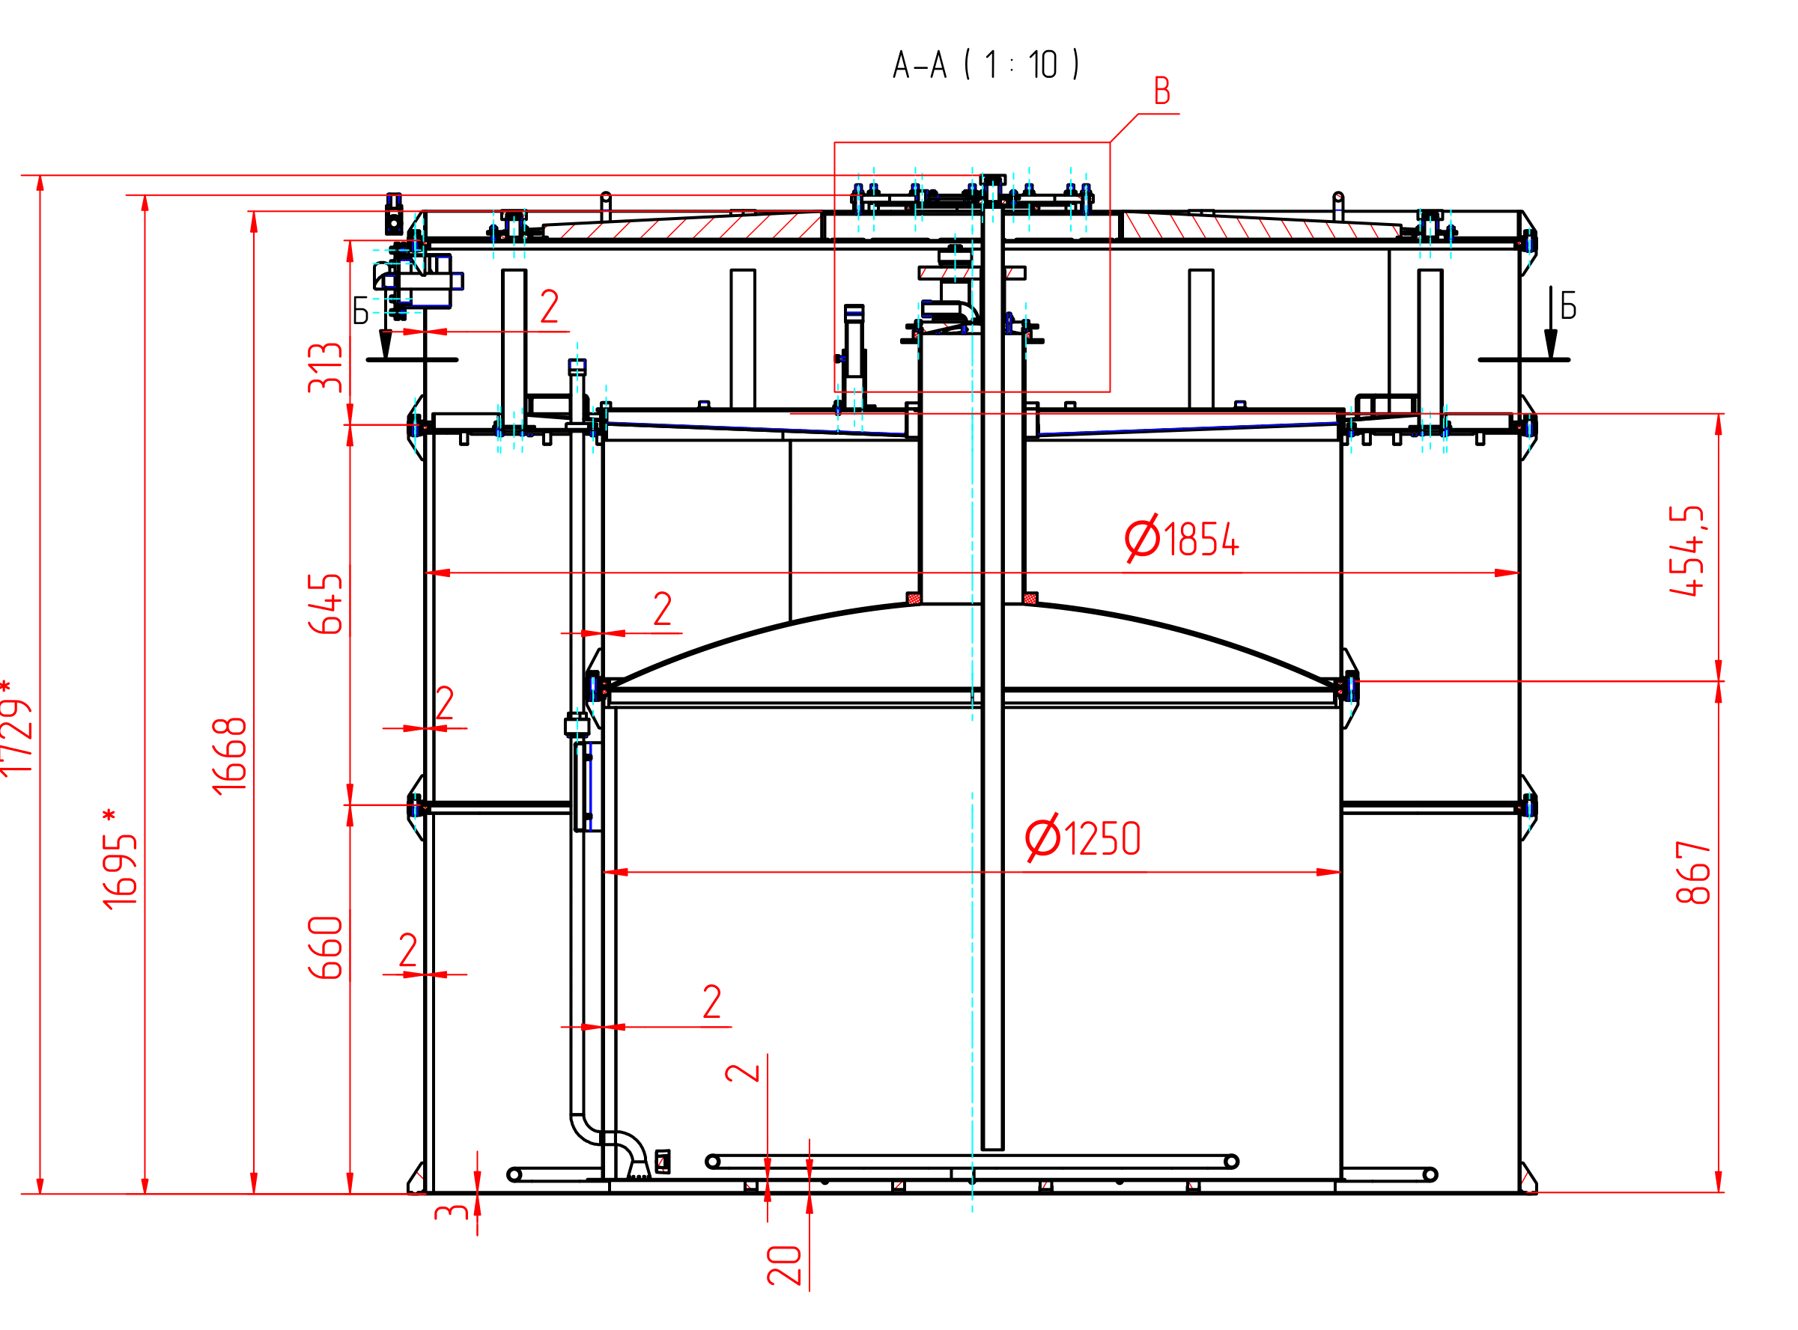
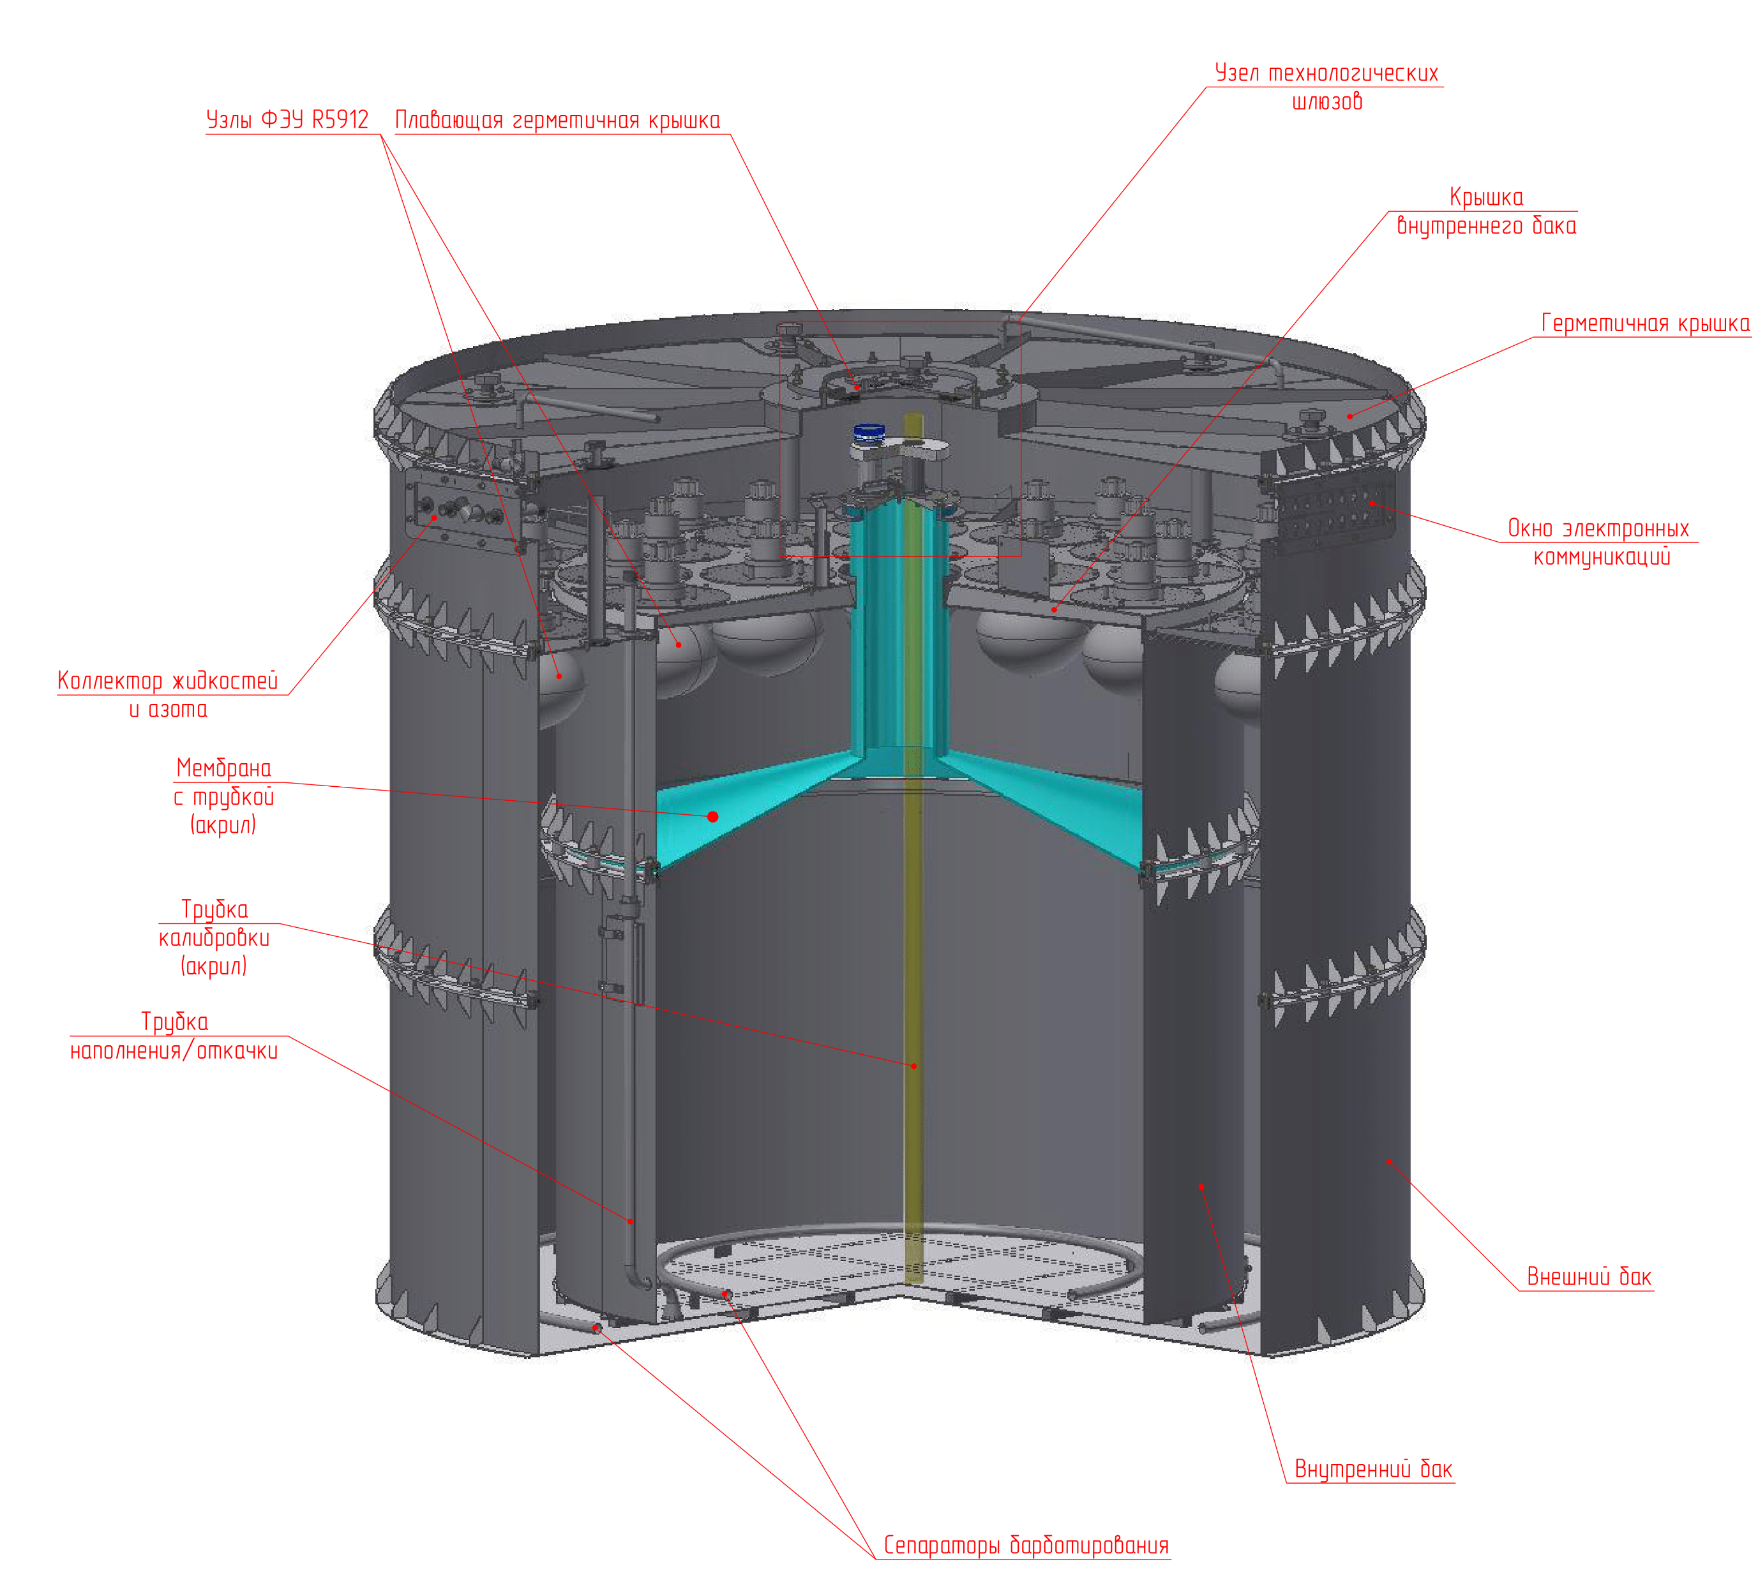
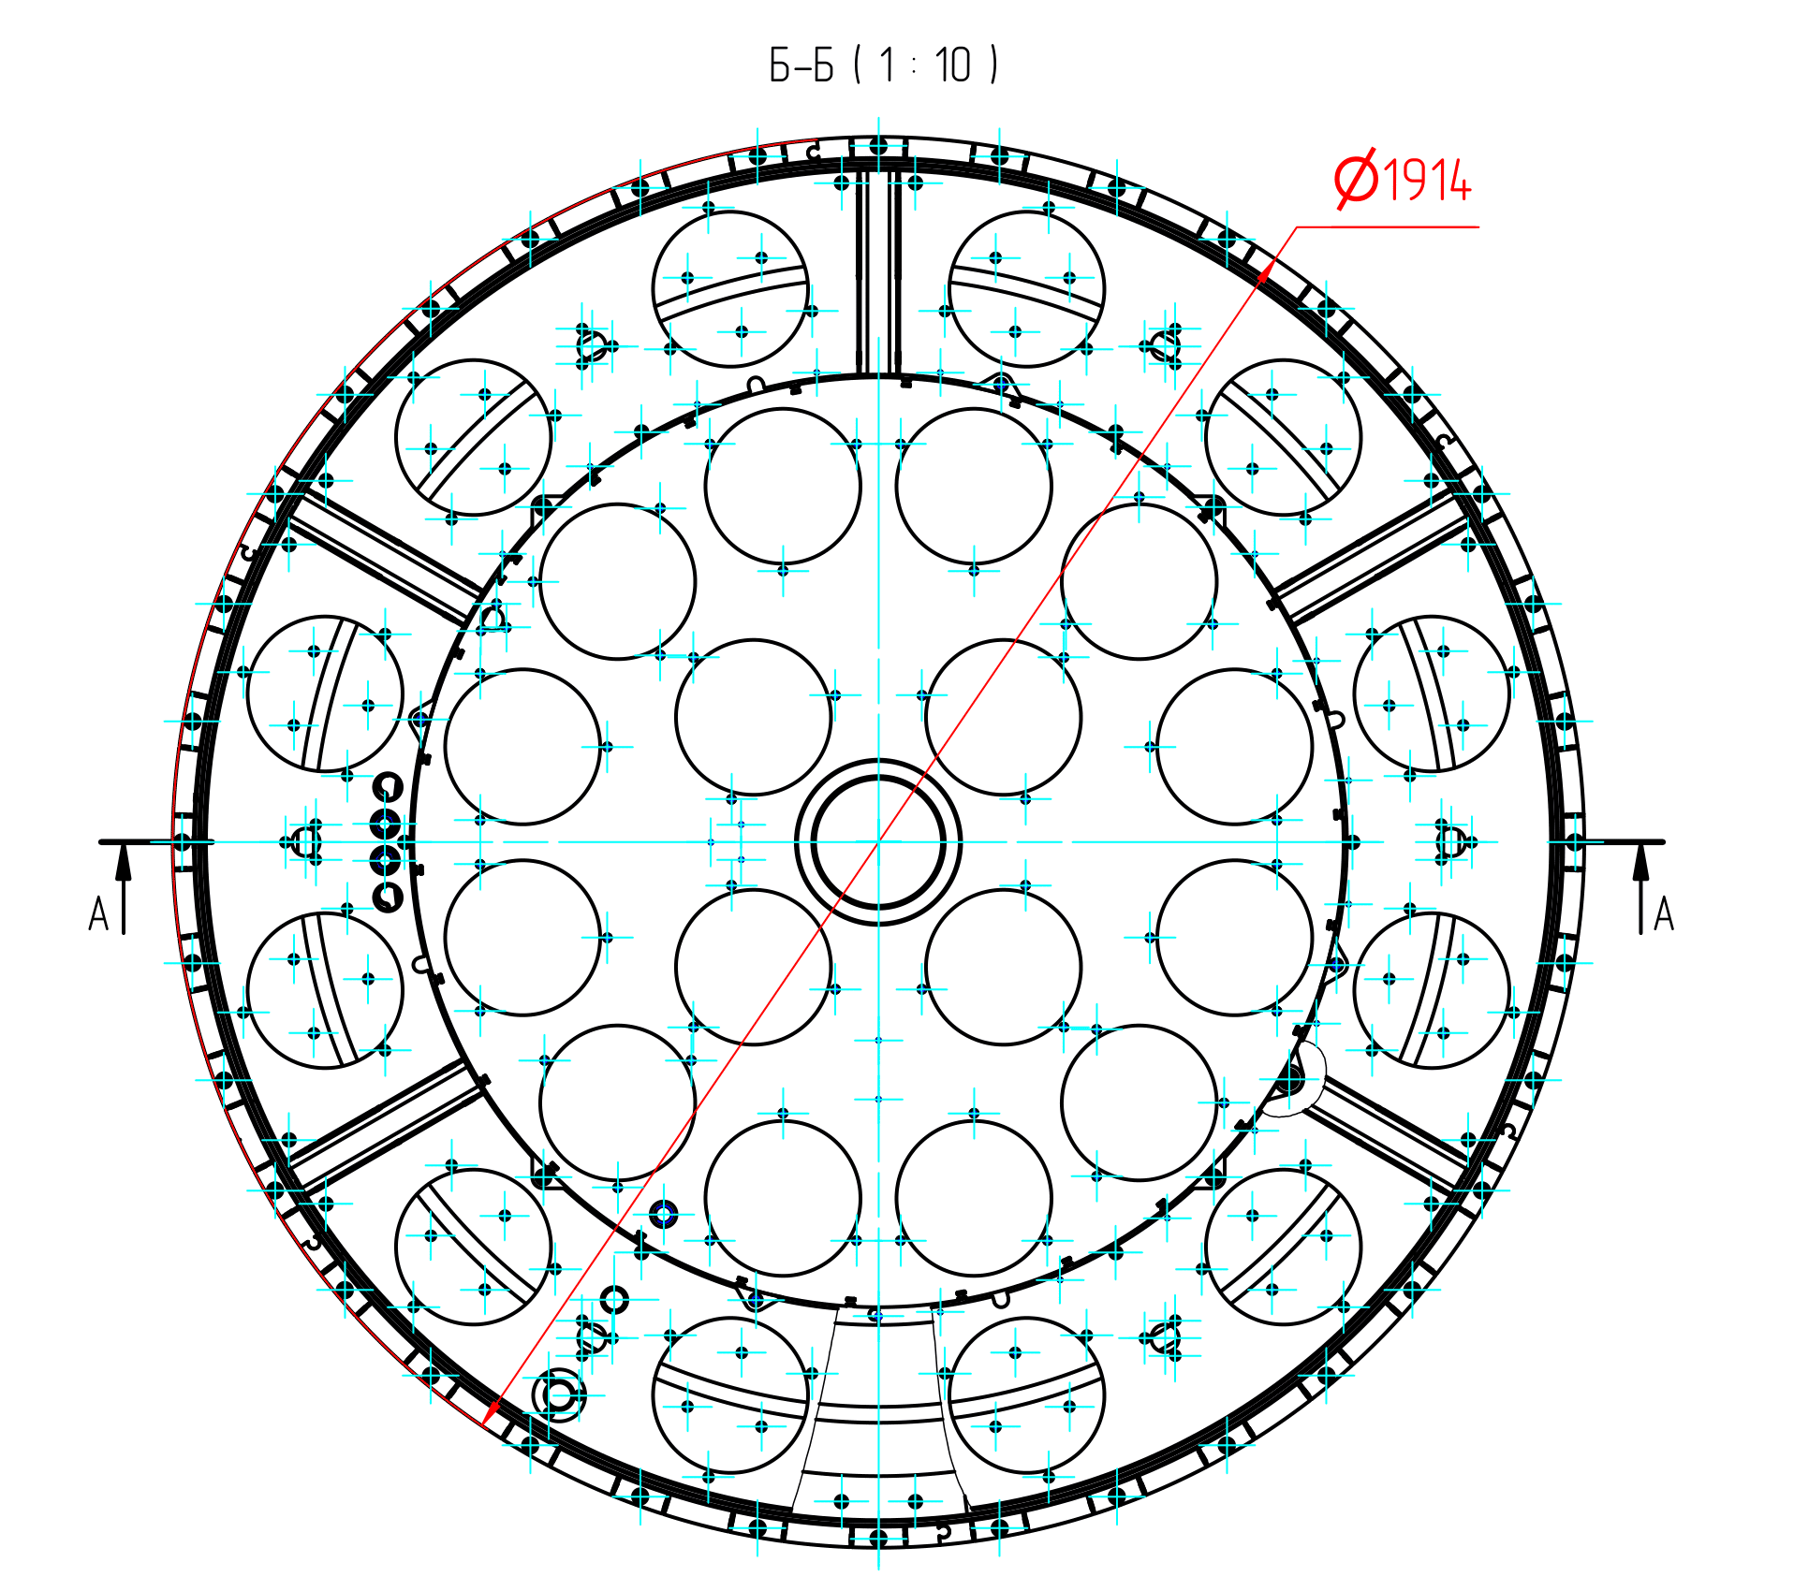

Устройство детектора iDREAM
$${\overline{ν}}_{e}+p→n+ⅇ^{+}$$
Мишень – линейный алкилбензол + PPO +
+ bis-MSB + гадолиний
4/10

Slide 5
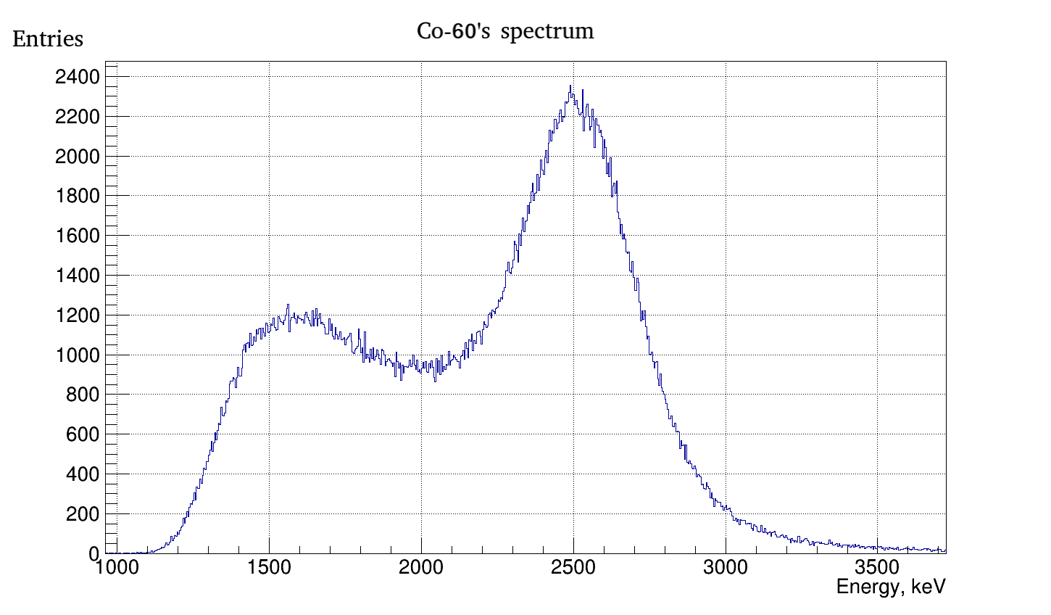
Проведение измерений
Источник гамма-квантов:
⁶⁰Co (E_{γ} = 1173 и 1332 кэВ)
Энергетический спектр ⁶⁰Co
5/10

Slide 6
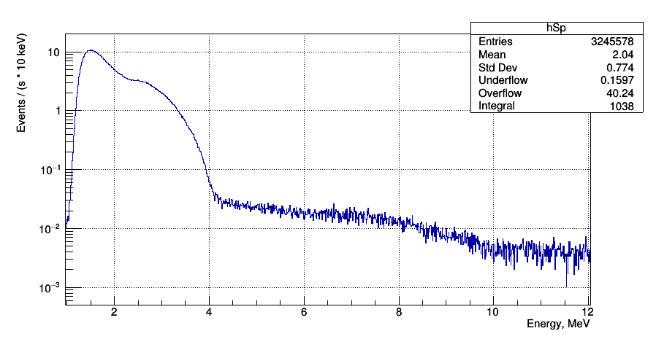
Исследование скорости счета детектора
Энергетический спектр фона
6/10

Slide 7
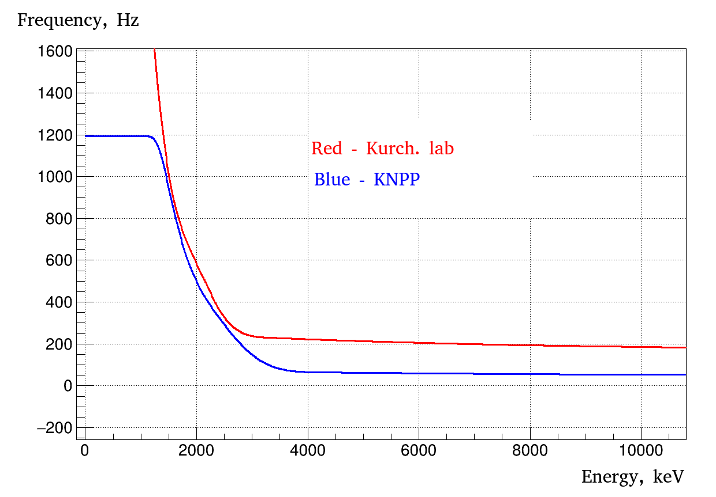
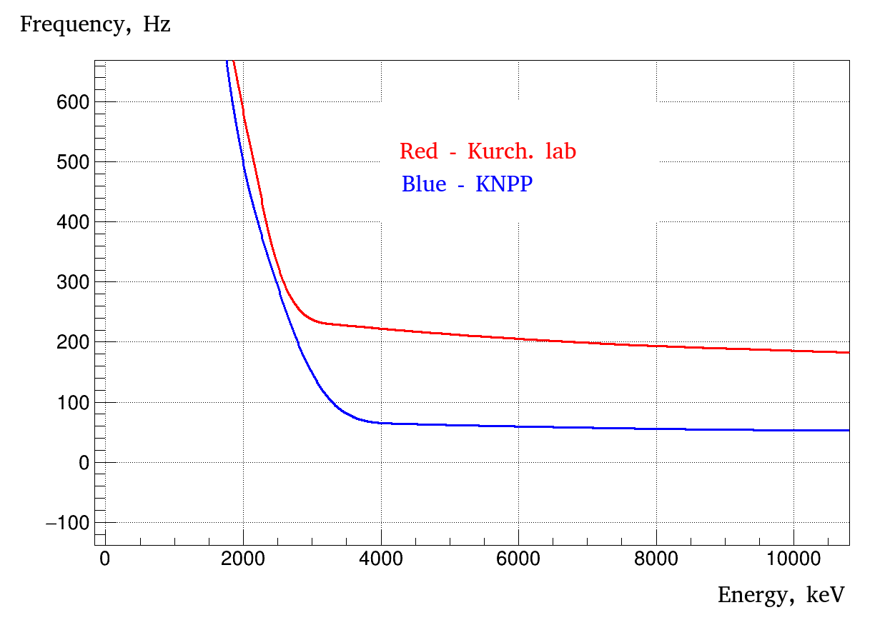
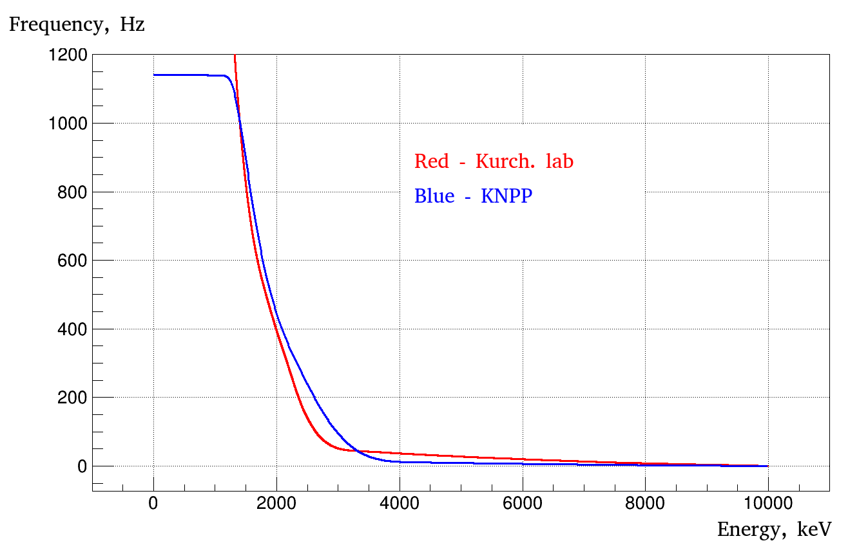
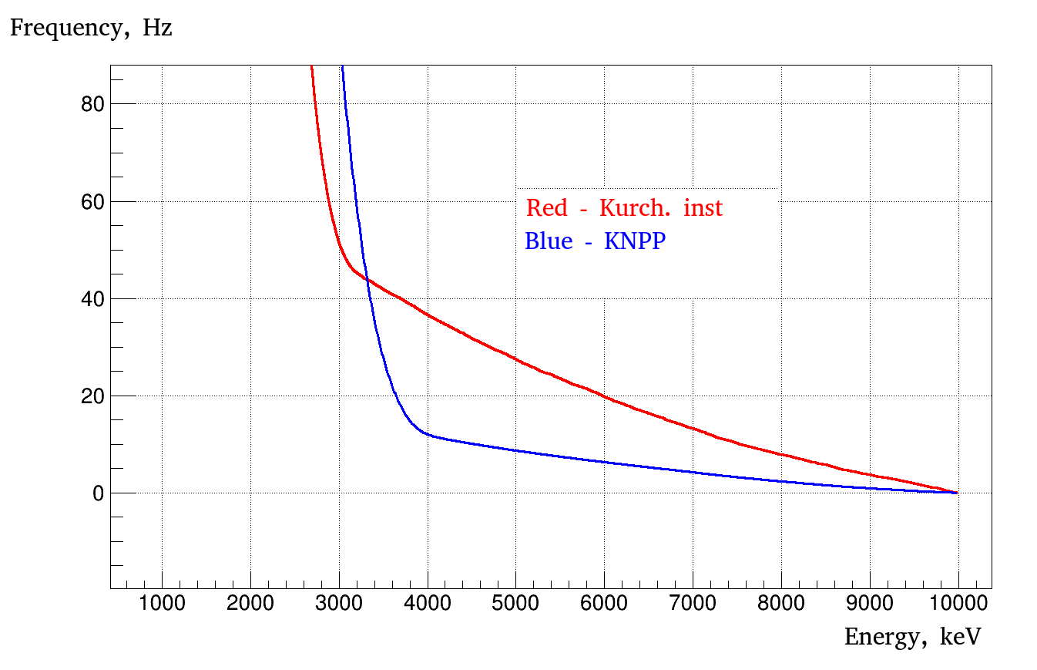
Исследование скорости счета детектора
Скорость счета ~0.5 кГц на пороге 2 МэВа.
Подавление мюонного потока в 3 раза
В области энергий до 10 МэВ:
Прирост интенсивность фона в области до 3.4 МэВ
Подавление фона в области от 3.6 МэВ ~ в 3 раза
7/10

Slide 8
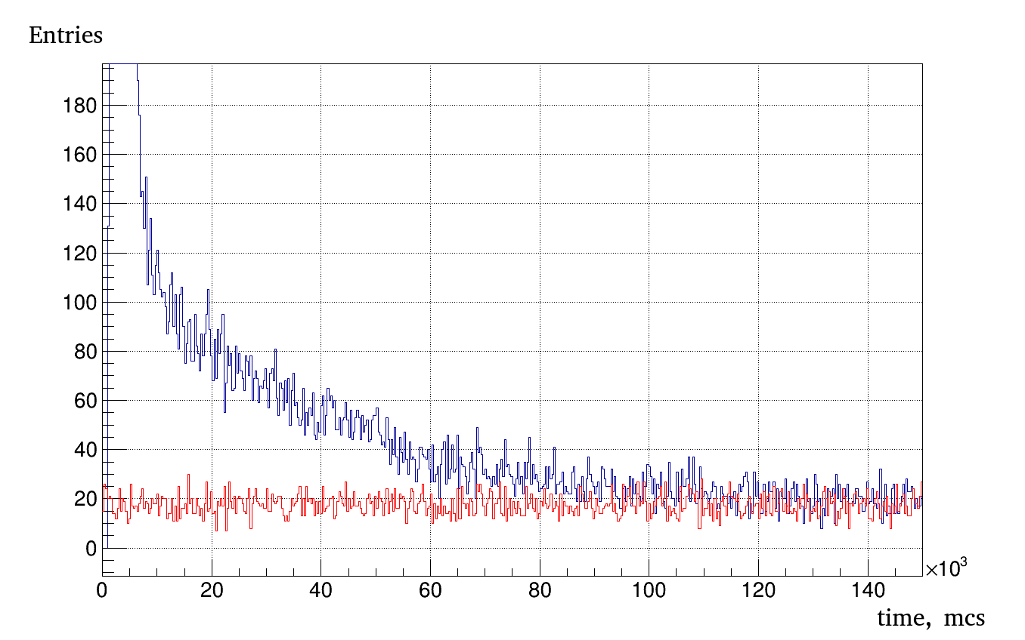
Измерение времени жизни космогенных нейтронов
μ
Time
150 μs
μ
300 μs
150 μs
Time
Распределение времени задержки регистрации событий в послемюонном окне (синий) и распределение времени задержки случайных событий в окне с отступом в 300 мкс (красный)
Отбор нейтронных (верх) и случайных событий (низ)
8/10

Slide 9
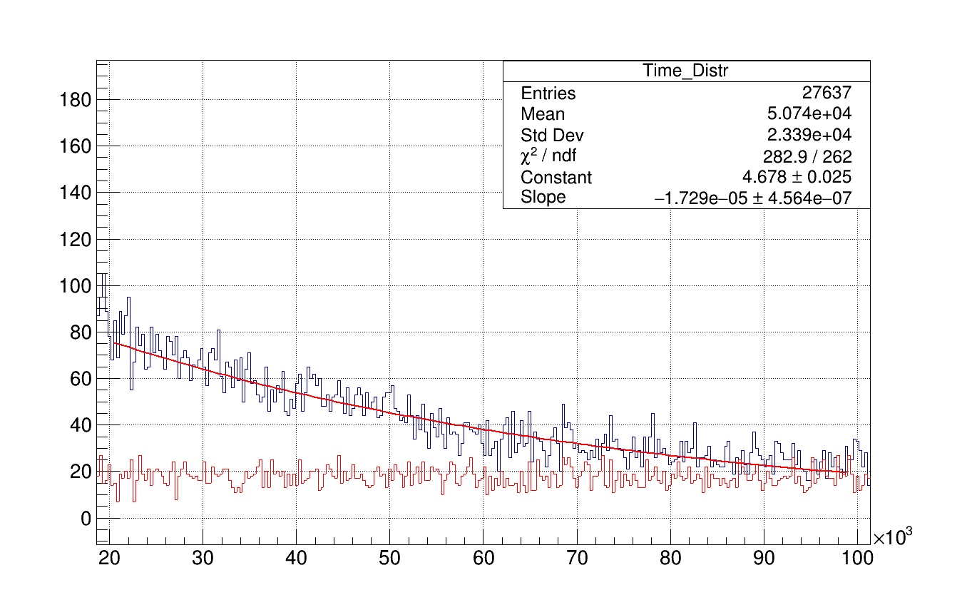
Измерение времени жизни космогенных нейтронов
Τ_{life} = (57.8 ± 1.5) мкс
(почти в два раза больше ожидаемых 30 мкс)
Результат фитирования распределения времени задержки регистрации событий в послемюонном окне
9/10

Slide 10
Заключение
Получена зависимость скорости счета детектора от пороговой энергии регистрируемых событий. Показано, что конструкция атомного энергоблока подавляет мюонный фон в 3 раза, защита детектора в области энергий событий от 3.6 МэВ до 10 МэВ подавляет фон в среднем в 3 раза.
Вместе с тем наблюдается повышение фона на энергиях меньше 3.4 МэВ, что может свидетельствовать о повышенном фоне на КАЭС по сравнению с лабораторией НИЦ КИ.
С помощью фонового мюонного излучения проведена проверка состояния гадолиниевой добавки в мишени. Измерено время жизни космогенных нейтронов в сцинтилляторе IDREAM, которое составило: Τ_{life} = (57.8 ± 1.5) мкс.
Данный результат может говорить о том, что концентрация гадолиниевого сцинтиллятора меньше предполагаемой (1 г/л) либо гадолиний неравномерно распределен по мишени.
В дальнейшем будет проведена проверка состояния гадолиния с помощью источника нейтронов ²⁵²Cf
10/10

